Slide 1
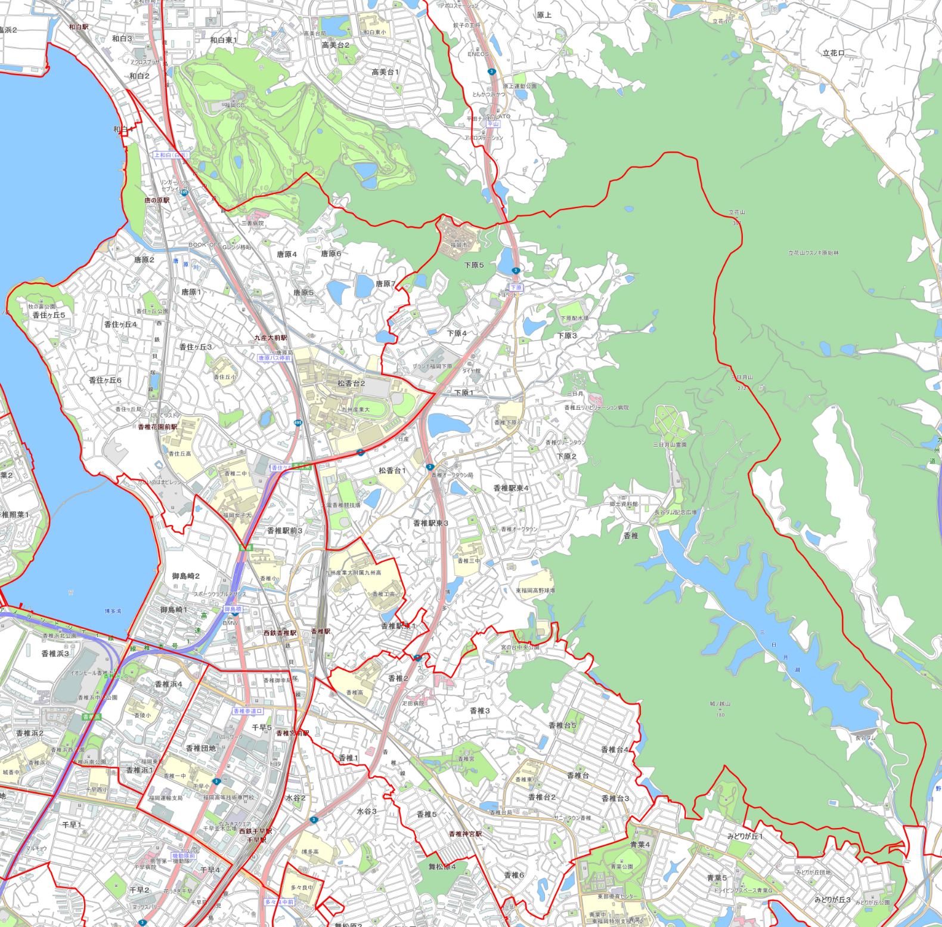
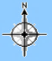
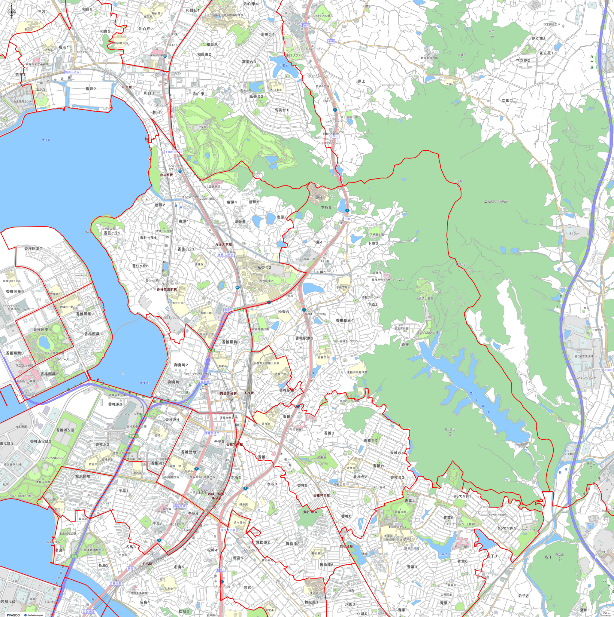
事業対象区域の地図
参考資料５
エリア⑤東区
【凡例】
：運行区域
：住宅地等停留所
：駅・バス営業所付近停留所
：目的地停留所（買物先・病院等）
※提案にあたっては、本マップに限らず
別データを使用いただいても問題ありません。
国道４９５号
参考：福岡市Webマップ
https://webmap.
city.fukuoka.lg.jp/fukuoka/Portal
国道３号

Slide 2
2
【参考】エリア⑤東区 停留所検討案（地域意見等による）
【凡例】
・・・運行区域
住宅地等
駅・バス営業所付近
病院
スーパー
その他
国道４９５号
※地域意見等を踏まえ作成
したものであり、今後
管理者の協議等により
変更となる可能性がある
国道３号

